Slide 1
Базови програмни езици
Лекции
проф. д-р Даниела Гоцева
http://dgotseva.com

Slide 2
Структури
Лекция No 8

Slide 3
Структури
Структурата представлява набор от една или повече променливи, които могат да бъдат от различни типове, групирани под общо име за по-лесна обработка. (На някои езици, например Pascal, структурите се наричат "записи".)
Структурите спомагат за организацията на сложни данни, особено в по-големи програми, понеже те дават възможност група от променливи, свързани по някакъв начин, да се приема за едно цяло, вместо за отделни обекти.

Slide 4
Структури
Основната промяна, въведена от ANSI стандарта, е дефиницията за присвояване на структури - структурите могат да се копират или да се присвояват една на друга, да се подават на функции и да се връщат от функции.
Автоматичните структури и масиви могат да се инициализират.

Slide 5
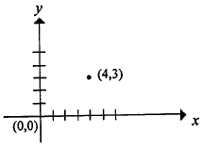
Основи на структурите
Пример: структура за графика. Основният обект е точката, за която ще приемем, че има х и у координати, като и двете ще приемем за цели числа.
struct point {
int х;
int у;
};

Slide 6
Основи на структурите
Операцията за членове на структура "." свързва името на структурата и името на члена. За да изчислим разстоянието от началото (0,0) до pt, пишем:
double dist, sqrt(double);
dist = sqrt((double)pt.x * pt.x + (double)pt.y * pt.y);
Структурите могат да се вграждат. Нашата реализация на правоъгълник представлява две точки, които обозначават противоположните му ъгли по единия от диагоналите.
struct rect {
struct point pt1;
struct point pt2;
};
Структурата rect се състои от две структури point. Ако декларираме screen като
struct rect screen;
тогава
screen.pt1.x
се отнася до координатата x на члена pt1 на структурата screen.

Slide 7
Структури и функции
Единствените позволени операции със структура са копирането и присвояването й като едно цяло, взимането на адрес чрез & и работа с членовете.
Копирането и присвояването включват също подаването на аргументи към функции и връщането на стойности от функции.
Структурите не могат да се сравняват.
Всяка структура може да се инициализира от списък със стойности на членовете; автоматична структура може да се инициализира посредством присвояване.

Slide 8
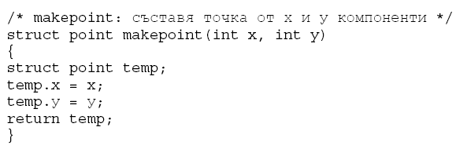
Структури и функции
Нека разгледаме подробно структурите, като напишем няколко функции, които да работят с точки и правоъгълници. Съществуват поне три възможни подхода: компонентите да се подават поотделно, да се подаде цялата структура или да се подаде указател към структурата. Всеки от тези подходи има както добри, така и лоши страни.
Първата ни функция, makepoint, ще взима две цели числа и ще връща point структура:

Slide 9
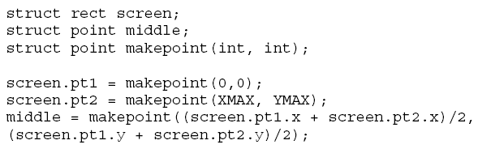
Структури и функции
Сега можем да използваме makepoint, за да инициализираме динамично структури или за да подаваме на функции аргументите на структура.

Slide 10
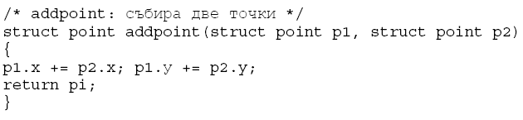
Структури и функции
Следващата стъпка е да напишем набор от функции, които да извършват аритметични операции с точки.
Тук двата аргумента, както и върнатата стойност, са структури. За да покажем, че параметрите на структурата се подават по стойност, както всички други параметри, направо увеличаваме компонентите на pi, вместо да използваме отделна временна променлива

Slide 11
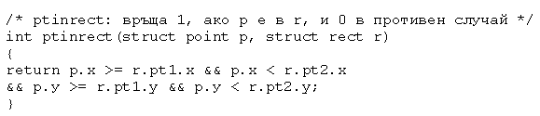
Структури и функции
Като друг пример ще използваме функцията ptinrect, която проверява дали дадена точка е вътре в някакъв правоъгълник. Приели сме условно, че всеки правоъгълник се характеризира с лява и долна страна, но не с дясна и горна страна.

Slide 12
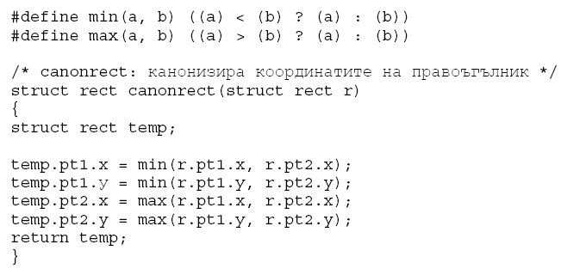
Структури и функции
Функцията предполага, че правоъгълникът е представен по стандартния начин, където координатите на p1 са по-малки по стойност от координатите на р2. Следващата функция връща правоъгълник, който със сигурност е в канонична форма:

Slide 13
Структури и функции
Операциите за структури . и ->, заедно с () за извикване на функции и [] за индексиране, стоят на върха на йерархическата структура на приоритетите и следователно са обвързани доста силно. Например, ако имаме декларацията:
struct {
int len;
char *str;
} *p;
то
++p->len
ще увеличи len, а не p, тъй като, ако поставим кръгли скоби, изразът ще добие вида ++ (р->len). Ако искате да промените последователността, трябва да използвате кръгли скоби: (++р)->len увеличава р, преди да получи достъп до len, а (р++)->len увеличава р след това.

Slide 14
Демо
EX81.C

Slide 15
Масиви от структури
Трябва да напишем програма, която преброява колко пъти се среща всяка от ключовите думи на С. Ще ни трябва един масив от символни низове, които да съдържат имената, и един масив от цели числа, в който да се пази броят на повторенията.
Единият вариант е да използваме два паралелни масива, keyword и keycount:
char *keyword[NKEYS];
int keycount[NKEYS];

Slide 16
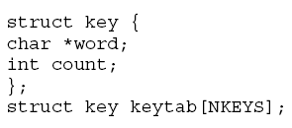
Масиви от структури
Но самият факт, че масивите са паралелни, предполага една по-различна организация - масив от структури. Всяка ключова дума представлява двойка:
char *word;
int cout;
и ние ще работим с масив от такива двойки. Декларацията на структурата
struct key {
char *word;
int count;
} keytab[NKEYS];

Slide 17
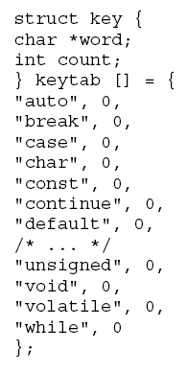
Масиви от структури
Тъй като структурата keytab се състои от постоянен брой имена, най-лесно е да я направим външна променлива и да я инициализираме веднъж при дефинирането й.
Инициализацията на структурата е аналогична на предишните - след дефиницията се поставя списък от инициализатори, заградени с фигурни скоби:

Slide 18
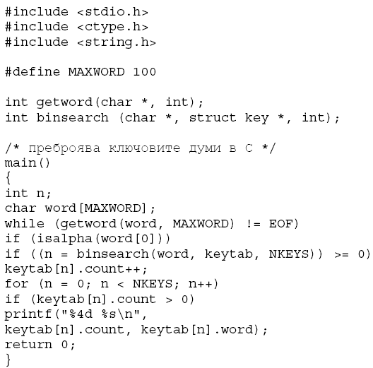
Масиви от структури
Програмата за преброяване на ключовите думи започва с дефиницията на keytab. Главната функция прочита входа, като нееднократно извиква функцията getword, която прихваща по една дума от входа.

Slide 19
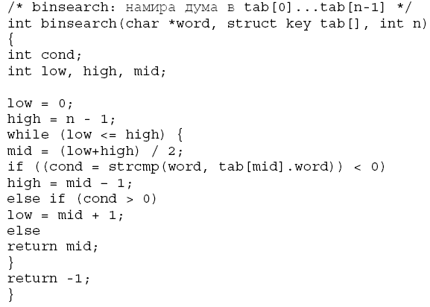
Масиви от структури
Всяка дума се търси в keytab с помощта на разновидност на функцията за двоично търсене, която изисква входния масив да е сортиран.

Slide 20
Масиви от структури
Езикът С предоставя унарния операция sizeof, който работи по време на компилацията и изчислява големината на даден обект. Изразите
sizeof обект
и
sizeof (име на тип)
дават като резултат цяло число, равняващо се на големината на зададения обект или тип в байтове. (По-точно казано, sizeof връща беззнакова числова стойност, чийто тип size_t е дефиниран в заглавния файл <stddef .h>.) Обектът може да бъде променлива, масив или структура. Името на типа може да бъде име на някой от основните типове като int или double, или на производен тип като структура или указател.

Slide 21
Масиви от структури
В нашия случай броят на ключовите думи се получава от размера на масива, разделен на размера на един елемент. Това изчисление е използвано в оператора #define, който задава стойността на NKEYS:
#define NKEYS (sizeof keytab / sizeof(struct key))
Друг начин да напишете горния израз е да разделите размера на масива на големината на конкретен елемент:
#define NKEYS (sizeof keytab / sizeof(keytab[0]))
Преимуществото на този вариант е, че не се налага изразът да се променя, ако типът бъде променен.
sizeof не може да се употребява в #if ред, тъй като предпроцесорът не прави синтактичен разбор на имената на типовете. Изразът в #define, обаче, не се изчислява от предпроцесора, ето защо кодът е напълно валиден.

Slide 22
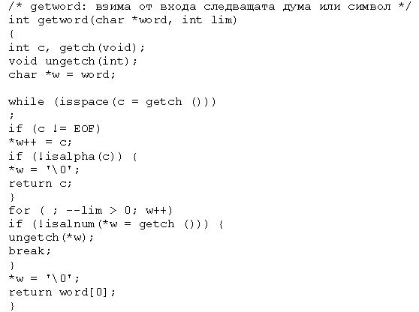
Масиви от структури
Функция getword. getword взима следващата "дума" от входа, където за дума се приема низ от символи или цифри, започващ с буква, или един-единствен символ, различен от празно пространство. Функционалната стойност е първият символ от думата - EOF при край на файл или самият символ, ако той не е от позволените.

Slide 23
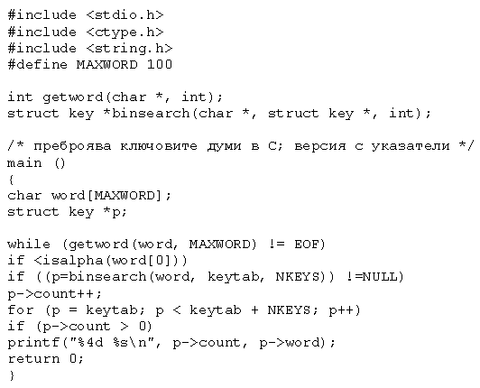
Указатели към структури Програмата за преброяване на ключовите думи

Slide 24
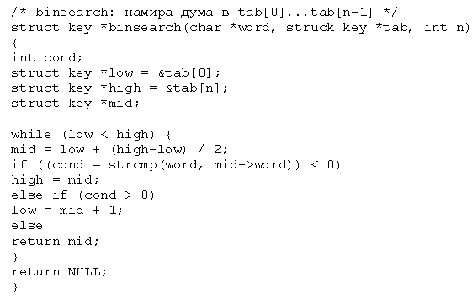
Указатели към структури

Slide 25
Указатели към структури
Не приемайте, че размерът на структурата представлява сума от големините на членовете ѝ. Поради изискванията за подравняване на различните обекти в структурата могат да се появят неименувани "дупки". Така например, ако char е един байт, a int е четири байта, структурата
struct {
char с;
int i ;
};
може да е осем байта, а не пет. Операторът sizeof връща правилната стойност

Slide 26
Указатели към структури
Най-накрая ще поговорим за нещо, което е настрана от формата на програмата: когато една функция връща сложен тип, например указател към структура,
struct key *binsearch(char *word, struct key *tab, int n)
може да се окаже, че името на функцията не се забелязва лесно и е трудно да бъде намерено с текстов редактор. Поради тази причина често пъти се използва алтернативният стил:
struct key *
binsearch(char *word, struct key *tab, int n)
Това зависи от личните ви предпочитания; изберете формата, който ви допада, и се придържайте към него.

Slide 27
Демо
EX82.C
EX83.C

Slide 28
Свързан списък
Linked list е начин за съхранение на данни със структури, така че програмистът да може бързо да създаде нов елемент, където е необходимо.
Програмистът дефинира структура, която съдържа променливи, съхраняващи информацията и указател към структура от същия тип.
Всяка такава структура се нарича възел (елемент) на списъка.

Slide 29
Създаване на свързан списък
Създаване на данновата структура с typedef.
Дефиниране на структурата.
Създаване на 2 указателя към структурата (един за началото и един за опашката на списъка) и инициализацията им с NULL.

Slide 30
Добавяне на елемент към свързан списък
Създаване на временна променлива, указател към структурата.
Заделяне на памет за новия елемент с malloc.
Попълване на информационните полета.
Промяна на началото на списъка, ако е празен, а ако не е се добавя елемента към края на списъка.
Актуализация на опашката на списъка.

Slide 31
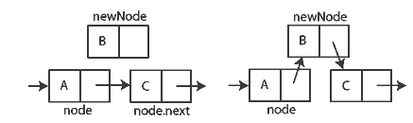
Вмъкване на елемент в свързан списък

Slide 32
Работа със свързан списък
Създаване на временна променлива, указател към структурата.
Инициализация на променливата с началото на списъка.
Обхождане на списъка в цикъл като всеки път временната променлива приема като стойност полето указател от структурата.
Прекратяване на обработките когато променливата достигне NULL.

Slide 33
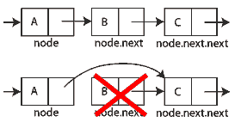
Изтриване на елемент от свързан списък

Slide 34
Приключване на работата със списъка
Освобождаване на паметта, заета за списъка – извършва се в цикъл за всеки елемент като се записва указател към следващия елемент, защото след изтриване връзката между елементите се губи.

Slide 35
Таблица за справки
Този код е подобен на кода, който ще откриете във функциите на макропроцесора или на компилатора за управление на символни таблици.
Нека да разгледаме един оператор #define. Когато се появи ред като
#define IN 1
името IN и текстът за замяна 1 се съхраняват в таблица. По-късно, когато името IN се появи в оператор, например
state = IN;
то трябва да се замени с 1.

Slide 36
Таблица за справки
Съществуват две функции за манипулация на имената и текстовете за замяна, install (s, t) записва името s и текста за замяна t в таблица; s и t са символни низове, lookup (s) търси s в таблицата и връща указател към мястото, на което се намира низът, или NULL, ако низът не е в таблицата.

Slide 37
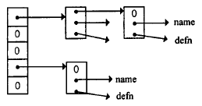
Таблица за справки
Алгоритъмът представлява хеш-търсене - името се преобразува в малко неотрицателно цяло число, което впоследствие се използва за индексиране на масив от указатели. Всеки елемент от масива сочи към началото на свързан списък от блокове, описващи имената, които притежават тази хеш-стойност. Елементът е NULL, когато няма имена, съответстващи на дадената стойност.

Slide 38
Таблица за справки
Всеки блок от списъка представлява структура, съдържаща указател към името, към текста за замяна и към следващия блок от списъка. Нулева стойност на указателя към следващия блок обозначава края на списъка.
struct nlist { /* елемент от таблицата */
struct nlist *next; /* следващият елемент от веригата */
char *name; /* име */
char *defn; /* текст за замяна */
};

Slide 39
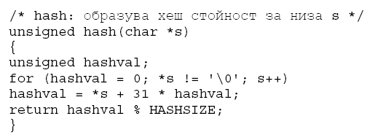
Таблица за справки
Масивът от указатели е
#define HASHSIZE 101
static struct nlist *hashtab[HASHSIZE]; /* таблица от указатели */
Функцията за хеширане, която се използва и от lookup, и от install, добавя нова символна стойност в низа от разбъркани комбинации от предишните стойности и връща остатъка от размера на масива по модул.

Slide 40
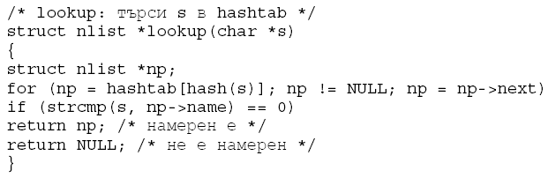
Таблица за справки
Беззнаковата аритметика ни осигурява хеш стойността да бъде неотрицателна.
Процесът на хеширане изчислява началния индекс в масива hashtab; ако низът може да бъде открит, той ще бъде в списъка от блокове, започващи от този индекс. Търсенето се извършва от lookup. Ако lookup открие елемента, тя връща указател към него; в противен случай връща NULL.

Slide 41
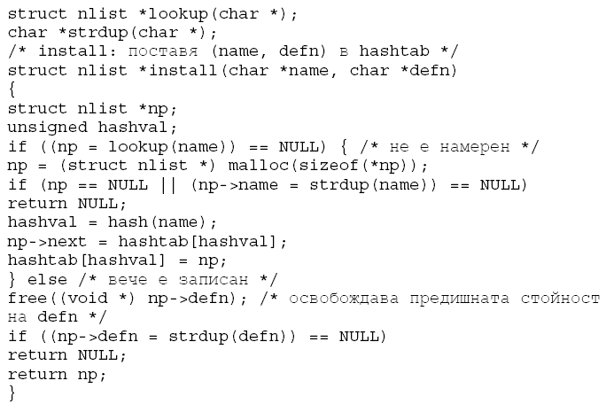
Таблица за справки
install използва lookup, за да определи дали името, което трябва да се запише в таблицата за справки, вече съществува там; ако съществува, то новата дефиниция ще заеме мястото на старата. В противен случай в таблицата за справки се създава нов елемент, install връща NULL, ако по някаква причина не намери празно пространство за новия елемент.

Slide 42
Typedef
Езикът С предоставя една възможност за създаване на имена на нови типове данни, наречена typedef. Например декларацията
typedef int Length;
прави името Length синоним на int. Типът Length може да се използва в декларации, явни преобразувания и други по абсолютно същия начин като типа int:
Length len, maxlen;
Length *lengths[];

Slide 43
Typedef
По същия начин декларацията
typedef char *String;
прави String синоним на char * или указател към тип char, който впоследствие може да се използва в декларации и явни преобразувания:
String р, lineptr[MAXLINES], alloc(int);
int strcmp(String, String);
p = (String) malloc(lOO);

Slide 44
Обединения
Синтаксисът се базира на структурите:
union u_tag {
int ival;
float fval;
char *sval;
} u;
Променливата u ще бъде достатъчно голяма, за да побере най-големия от трите типа; специфичната големина зависи от реализацията. На u може да се присвои всеки един от тези типове и после да се използва в изрази, стига само употребата да е последователна: извлеченият тип трябва да бъде последният съхранен. Програмистът трябва да следи какъв тип се съхранява понастоящем в обединението; ако нещо се съхрани като един тип, а се извлече като друг, резултатите зависят от реализацията.

Slide 45
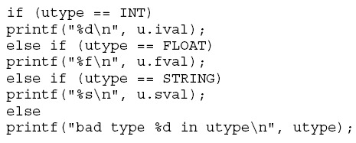
Обединения
От синтактична гледна точка достъпът до членовете на обединението се извършва точно както при структурите:
име-на-обединение.член
или
указател-към-обединение -> член
Ако използваме променливата utype, за да помним последния тип, съхранен в u, можем да напишем следния код:

Slide 46
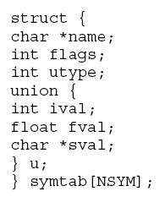
Обединения
Можете да поставяте обединения в структури и масиви, както и обратно. Записът за получаване на достъп до член от обединение, което е поставено в структура (или обратно), е идентичен на записа, който използваме при вградени структури. Например, ако е даден масивът от структури, то можем да достигнем до елемента ival чрез записа
symtab[i].u.ival
а до първия символ на низа sval по един от двата начина:
*symtab[i].u.sval
symtab[i].u.sval[0]

Slide 47
Битови полета
Когато нужната памет е най-важната характеристика, може да се окаже необходимо да поставите няколко обекта в една-единствена машинна дума; честа употреба представлява наборът от еднобитови флагове в приложения от вида на символните таблици на компилатора. Често пъти форматите на данни, наложени отвън, например интерфейс на хардуерно устройство, също изискват възможността да се свързват с части от дума.

Slide 48
Битови полета
С предоставя възможността директно да дефинирате и да получавате достъп до полетата вътре в дума, вместо да използвате битовите логически операции за тази цел. Битовото поле, за по-кратко само поле, представлява набор от последователни битове в единединствен участък от паметта, който ние ще наричаме "дума" и който зависи от реализацията. Синтаксисът на дефиницията на полето и на достъпа до него се основава на структурите. Например символната таблица от #define директиви по-горе може да се замести с дефиницията на три полета:
struct {
unsigned int is_keyword : 1;
unsigned int is_extern : 1;
unsigned int is_static : 1;
} flags;

Slide 49
Битови полета
На някои машини полетата се присвояват отляво надясно, а на други - отдясно наляво. Това означава, че макар полетата да са полезни за поддръжка на вътрешно дефинирани структури от данни, когато се премахват отделни външно дефинирани данни, трябва внимателно да се прецени кой край се явява начален; програми, зависими от такива фактори, не са преносими.
Полетата могат да се дефинират само като int; за по-голяма гъвкавост можете да ги определите като signed или unisighed
Полетата не представляват масиви и нямат адреси, следователно операцията & не може да се прилага към тях.

Slide 50
Задачи
Напишете програма, която прочита кода на една С програма и отпечатва в азбучен ред всяка група от променливи, чиито първи 6 символа са еднакви, но след тях има различия. Не отчитайте думите в низовете и коментарите. Направете числото 6 параметър, който да може да се задава от командния ред.
Напишете програма, която отпечатва списък на всички думи, използвани в един документ, като срещу всяка дума се записват номерата на редовете, в които тя се среща. Не отчитайте думи като "the", "and" и така нататък.

Slide 51
Задачи
Напишете програма, която отпечатва отделните думи от своя вход, сортирани в низходящ ред по брой повторения. Преди всяка дума отпечатвайте броя на нейните повторения.
Напишете функция undef, която премахва от поддържаната от lookup и install таблица, дадено име и съответстващата му дефиниция.

